Slide 1
RDB 2017
Semestrální práce
Vypracovali: Šimon Škapik
Pavel Dvorský
23. 5. 2017

Slide 2
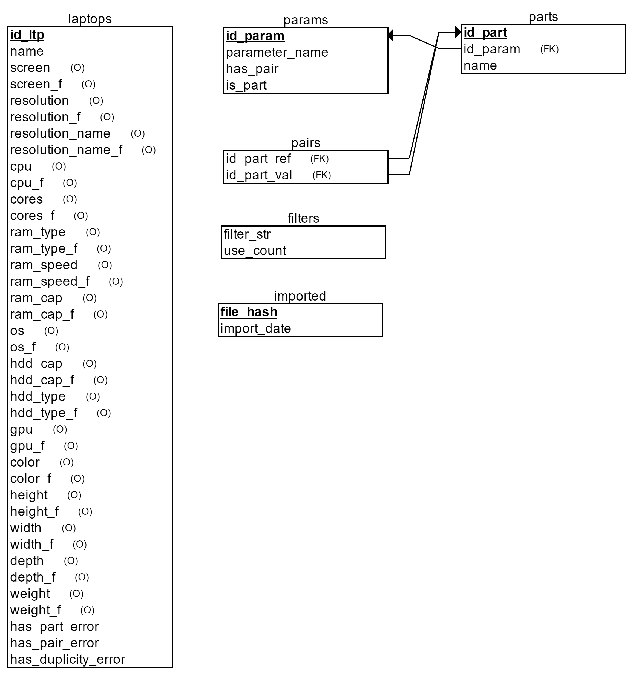
Technologie
DB: MS SQL 2014
Kontrola konzistence dat
Filtrování výsledků
Aplikace: PHP, HTML
Parsování vstupních dat
Sestavení filtrů
Zobrazení dat
23. 5. 2017

Slide 3
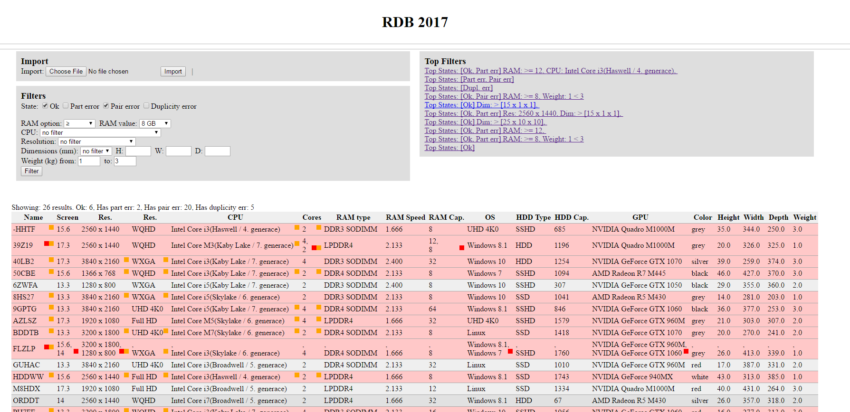
GUI
23. 5. 2017

Slide 4
Děkujeme za pozornost
Vypracovali: Šimon Škapik
Pavel Dvorský
23. 5. 2017

